Slide 2
Rapport du président
Assemblée générale annuelle (AGA)
Le 31 mars 2021
Jasmin Cyr

Slide 3
Le CA 2020-2021
Président : Jasmin Cyr
Vice-président : Martin Hébert
Trésorière : Josée Basque
Secrétaire: Zachary Robichaud
Conseillers : Josée Basque et Louis Lebouthilier

Slide 4
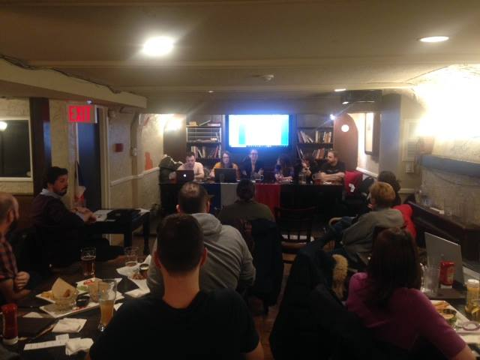
Assemblée générale annuelle (AGA)
Le lundi 2 mars 2020
15 participants
en plus du CA
5 postes remplis

Slide 5
Le 19 juin
Une dizaine de participants

Slide 6
Le 15 août
Entrevue à Radio-Canada
L’AARCN était dans la vidéo pan-canadienne
Participation limitée en raison des mesures sanitaires

Slide 7
Le 18 septembre
Une dizaine de participants

Slide 8
Le 30 octobre
Très faible participation

Slide 9
Instagram
L’AARCN a maintenant un compte Instagram
Série de photo ‘‘Jeudis Rétros’’ sur Instagram et Facebook

Slide 10
Partenariat avec le créateur de Capitaine Acadie
L’aventure du 2e tome se déroule à Ottawa et contient des références à l’AARCN
Partenariat avec Fondation Dialogue

Slide 11
Membriété 2020-2021
28 membres (comparativement à 55 membres l’an dernier)
Année spéciale avec très peu d’activités
Intérêt sur Facebook

Slide 12
MERCI DE VOTRE APPUI!

